Slide 1
KONSEP JARINGAN KOMPUTER
Ihsan Cahyo Utomo, M.Kom

Slide 2
Mengenal Jaringan Komputer
Jaringan komputer adalah sebuah kumpulan komputer, printer dan peralatan lainya yang terhubung dalam satu kesatuan. Informasi dan data bergerak melalui kabel-kabel atau tanpa kabel sehingga memungkinkan penggunaan jaringan komputer dapat saling bertukar dokumen dan data, mencetak pada printer yang sama, dan bersama-sama menggunakan hardware / software yang terhubung dengan jaringan sehingga akan menimbulkan suatu effisiensi, sentralisasi dan optimasi kerja.
Setiap komputer, printer, atau periferal yang terhubung dengan jaringan disebut node. Sebuah jaringan komputer dapat memiliki dua, puluhan, ribuan, atau bahkan jutaan node

Slide 3
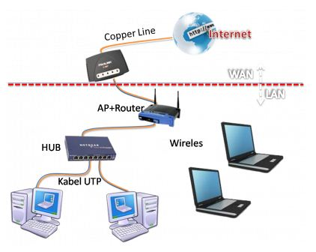
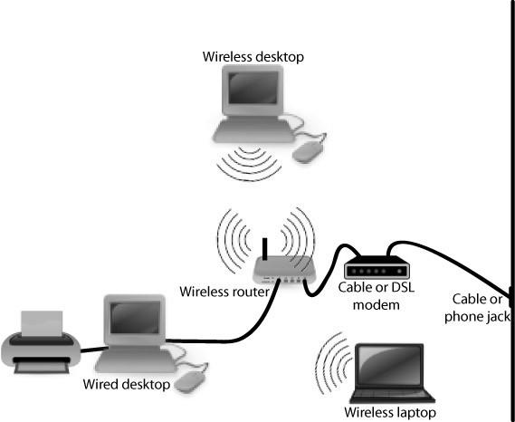
Ilustrasi Jaringan Komputer

Slide 4
KEUNTUNGAN JARINGAN KOMPUTER
Berbagi Sumber (Resource Sharing) yaitu penggunaan sumber daya yang ada secara bersama-sama. Misalnya, seorang pengguna yang berada 100 Km jauhnya dari suatu data, ia tidak akan mendapatkan kesulitan dalam menggunakan data tersebut, seolah-olah data tersebut berada di dekatnya. Hal ini sering diartikan bahwa jaringan komputer dalam mengatasi masalah jarak.
Ketahanan data yang tinggi (Reliabilitas Tinggi), dengan jaringan komputer kita akan mendapatkan reliabilitas yang tinggi dengan memiliki sumber-sumber alternatif persediaan. Misalnya, semua file dapat simpan atau dicopy kedua, tiga atau lebih komputer yang terkoneksi jaringan. Sehingga bila salah satu mesin rusak, maka salinan di mesin lain dapat digunakan.

Slide 5
Menghemat uang, artinya dengan menggunakan jaringan, perusahaan dapat menghemat peralatan yang harus digunakan, misalnya printer. Dengan adanya jaringan komputer, satu buah dapat digunakan oleh beberapa orang, sehingga perusahaan tidak perlu membeli printer untuk setiap karyawan.
Sharing hardware (berbagi hardware), misalkan dalam sebuah laboratorium komputer hanya mempunyai 1 buah printer, untuk dapat semua menggunakan printer maka dibuat sebuah jaringan komputer.
Sebagai sarana komunikasi, misalnya, pimpinan perusahaan tidak perlu mengirimkan surat kepada semua staf-stafnya. Cukup dengan mengirimkan undangan melalui jaringan komputer yang ada.

Slide 6
Kerugian Jaringan Komputer
Virus, dengan adanya virus ini akan membuat jaringan komputer rusak. Apabila salah satu dari komputer yang terhubung pada jaringan terkena virus, memungkinkan komputer lain yang terhubung akan terkena.
Pengaksesan file yang tidak terbatas. Kemudahan dalam berbagi file dapat mengakibatkan kebocoran data karena dibaca oleh orang yang tidak berhak untuk mendapatkannya.
Biaya untuk membangun jaringan, saat jaringan akan dibuat maka dibutuhkan sebuah anggaran tertentu baik untuk konsultasi perencanaan, jasa pembangunan jaringan dan pemeliharaan software dan hardware.

Slide 7
Terminologi Jaringan
Terminologi jaringan adalah tipe dan desain dari sebuah jaringan. Kondisi dan kebutuhan jaringan tergantung dengan kebutuhan dari individu masing-masing. Ada beberapa terminologi jaringan berdasarkan :
Metode distribusi data
Hubungan fungsional
Jangkauan wilayahnya
Metode koneksinya,
Topologinya.

Slide 8
Jaringan Berdasarkan Metode Distribusi Data
Berdasarkan distribusi datanya, jaringan komputer dibagi menjadi :
Jaringan terpusat, terdiri atas beberapa komputer terminal yang terhubung ke komputer induk (host). Komputer induk berisi data dan aplikasi dan melaksanakan hamper semua pengolahan data. Terminal dalam jaringan terpusat dapat berupa dumb terminal (terminal bisu) yaitu terminal yang tak memiliki alat pemroses data. Contoh monitor yang terhubung secara fisik dengan komputer induk.
Jaringan terdistribusi, terdiri atas beberapa komputer induk yang terhubung dengan berbagai terminal. Jaringan terdistribusi secara fisik dapat dibentuk dari penggabungan jaringan terpusat.

Slide 9
Jaringan Berdasarkan Hubungan Fungsional Komputer dalam Pemrosesan Data
Jaringan client-server.
Dalam model ini ada komputer yang berfungsi sebagai administrator atau pengelola jaringan yang disebut server dan ada komputer yang bertindak sebagai pengguna layanan yang disebut dengan client. Untuk dapat mengakses jaringan, client harus melakukan login terlebih dahulu ke komputer server. Client hanya dapat menggunakan resource yang disediakan oleh sever sesuai dengan otoritas yang diberikan oleh administrator. Server dapat digunakan untuk mengontrol atau mengendalikan semua client yang terhubung ke jaringan.

Slide 10
Jenis layanan client-server
File Server, memberikan layanan fungsi pengelolaan file.
Print Server, memberikan layanan fungsi pencetakan.
Database Server, proses-proses fungsional mengenai database dijalankan pada mesin ini dan stasiun lain dapat meminta pelayanan darinya.
DIP (Document Information Processing), memberikan layanan fungsi penyimpanan, manajemen, dan pengambilan data.

Slide 11
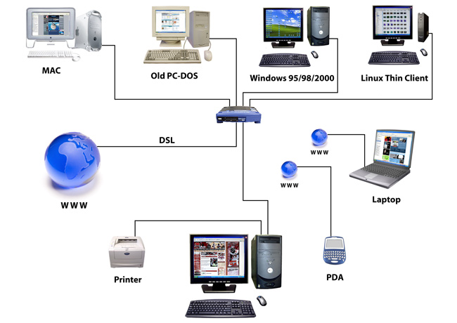
Ilustrasi Jaringan Client Server

Slide 12
Kelebihan dan Kekurangan Jaringan Client Server
Mendukung kemanan jaringan dengan lebih baik.
Kemudahan administrasi ketika jaringan bertambah besar.
Manajemen jaringan terpusat.
Semua data bisa disimpan dan di-back-up terpusat di satu lokasi.
Membutuhkan administrator jaringan yang professional.
Membutuhkan perangkat bagus untuk digunakan sebagai komputer server.
membutuhkan software tool operasional untuk mempermudah manajemen jaringan.
Anggaran untuk manajemen jaringan cukup besar.
Bila server mati, semua data dan sumber daya yang ada di server tidak bisa diakses.

Slide 13
Jaringan peer to peer
Peer artinya rekan sekerja. Peer-to-peer network adalah jaringan komputer yang terdiri dari beberapa komputer (biasanya tidak lebih dari 10 komputer dengan 1-2 printer). Dalam sistem jaringan ini yang diutamakan adalah penggunaan program, data dan printer secara bersama-sama. Misalnya Pemakai komputer bernama Dona dapat memakai program yang dipasang di komputer Dino, dan mereka berdua dapat mencetak ke printer yang sama pada saat yang bersamaan.
Model ini digunakan untuk jaringan kecil. Model ini, setiap komputer dapat memberikan layanan ke komputer lain dan juga mengambil layanan dari komputer lain. Dengan kata lain, setiap computer dapat berfungsi sebagai server maupun client pada waktu yang sama. Pada system operasi Windows, model peer to peer dikenal sebagai workgroup

Slide 14
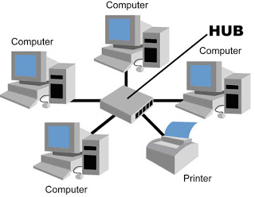
Ilustrasi Jaringan Peer to Peer

Slide 15
Kelebihan Jaringan Peer to Peer
Pelaksanaan tidak terlalu mahal,relatif murah
Tidak membutuhkan software server
Tidak membutuhkan administrator

Slide 16
Kekurangan Jaringan Peer to Peer
Tidak cocok untuk network skala besar, administrasi menjadi tidak terkontrol
Tiap user harus dilatih untuk menjalankan tugas administrative
Keamanan sistem kurang
Semua mesin yang sharing resource tidak mempengaruhi performa.

Slide 17
Penggolongan Jaringan Berdasarkan Jangkauan Wilayahnya
Local Area Network (LAN)
LAN adalah jaringan komputer yang mencakup daerah kecil seperti rumah, kantor dan sekolah. LAN berdasar pada teknologi Ethernet dan WIFI dari 10 sampai 10000 Mbit/s karena biasanya komputer yang akan disambungkan untuk membuat LAN dilengkapi dengan Ethernet card atau wireless card. LAN bisa dicontohkan jaringan yang berada di sebuah gedung atau perkantoran. Komputer-komputer dihubungkan untuk membagi sumberd aya yang terdapat di kantor. Komputer yang terhubung dengan LAN umumnya hanya berjarak 100 m sampai 2000 m.
LAN dibangun untuk kebutuhan dalam daerah geografis yang terbatas/lingkup kecil, memberi akses ke pengguna dengan bandwith yang tinggi, menyajikan konektivitas full time untuk servis-servis lokal. LAN satu dengan yang lain biasanya di hubungkan dengan sebuah router dan akan membentuk WAN dan koneksi yang lebih besar disebut internet.
LAN dibangun dengan peralatan yang murah, yang dibutuhkan sebuah Network Interface Card (NIC) atau biasa disebut LAN Card. Sistem operasi yang digunakan adalah Windows 95/98, Windows NT, Windows 2000, windows XP, Windows Vista, Windows 7 atau platform UNIX, seperti LINUX, FreeBSD, BSD dan lainnya.

Slide 18
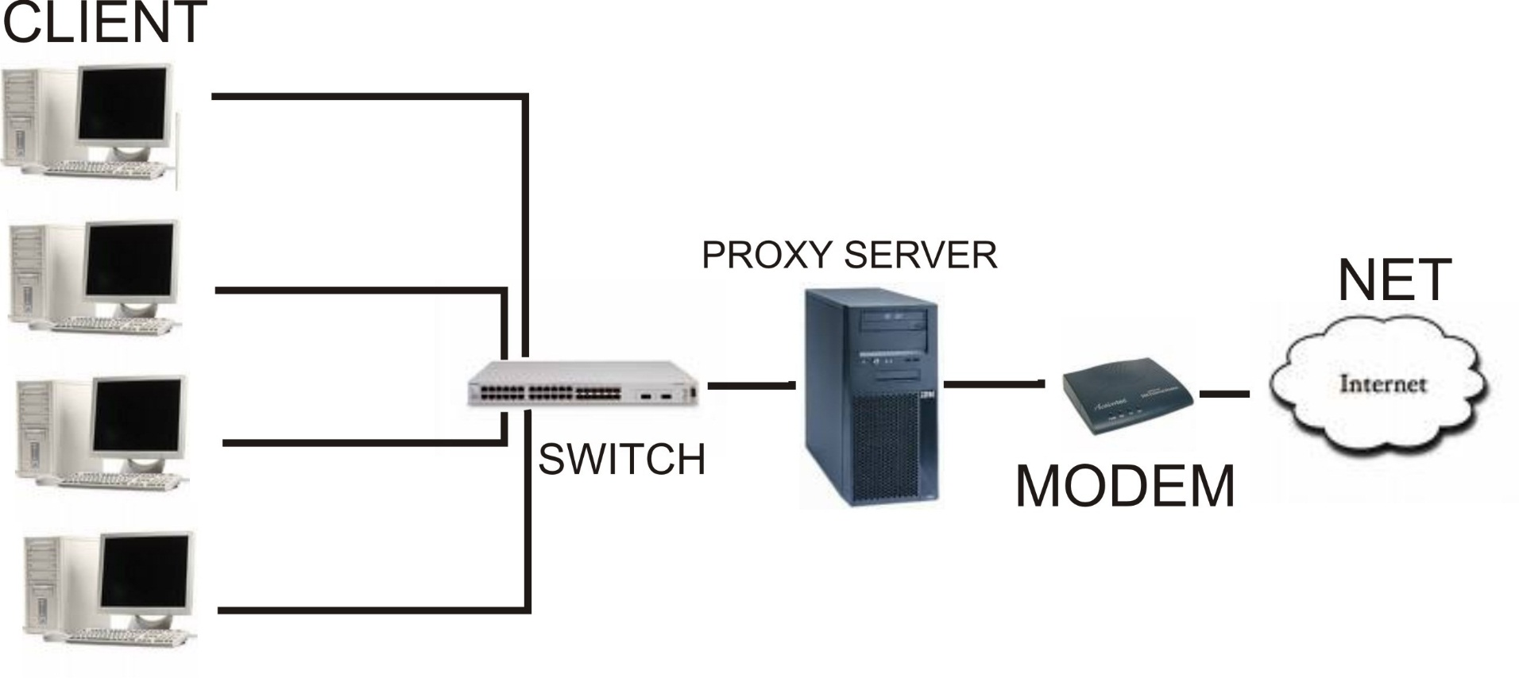
Ilustrasi LAN

Slide 19
Metropolitan Area Network (MAN)
Bisa dikatakan versi LAN yang berukuran lebih besar dan teknologinya sama dengan LAN. Jaringan komputer yang besar dan biasanya digunakan di sekolah, kampus ataupun kota.
Terdapat dua jenis koneksi yaitu koneksi dengan cara wireless atau dengan kabel fiber optik. MAN mampu menunjang suara dan data serta dapat terhubung dengan jaringan televisi kabel.
Contoh MAN adalah kantor-kantor pemerintah yang terdapat dalam sebuah kota dapat di hubungkan dengan MAN, diharapkan dapat berbagi data antara satu instansi dengan instansi yang lain. Misalkan kantor Dinas Pendidikan dapat berbagi data dengan Dinas Pariwisata.

Slide 20
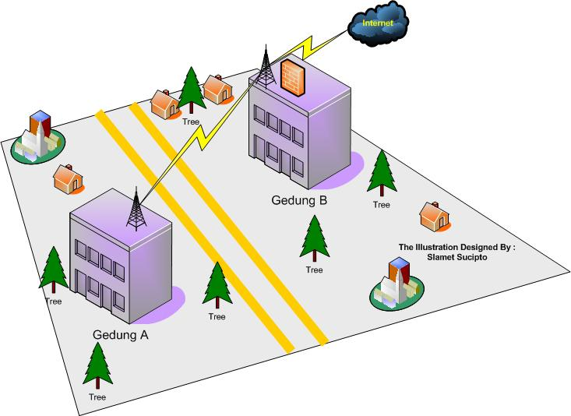
Ilustrasi MAN

Slide 21
Wide Area Network (WAN)
Adalah jaringan komputer yang mencakup area yang lebih luas, melibatkan kesatuan komputer yang lebih banyak. WAN akan mampu mengoneksikan pengguna-pengguna jaringan dalam daerah jangkauan yang lebih luas (negara atau benua).
WAN berfungsi mengoneksikan antar komputer, printer dan device yang lain dalam satu jaringan. WAN pada dasarnya adalah kumpulan LAN yang ada di beberapa lokasi.
Dibutuhkan sebuah device untuk menghubungkan LAN-LAN dengan WAN yaitu router (berfungsi merawat mengatur address-address LAN dan WAN).

Slide 22
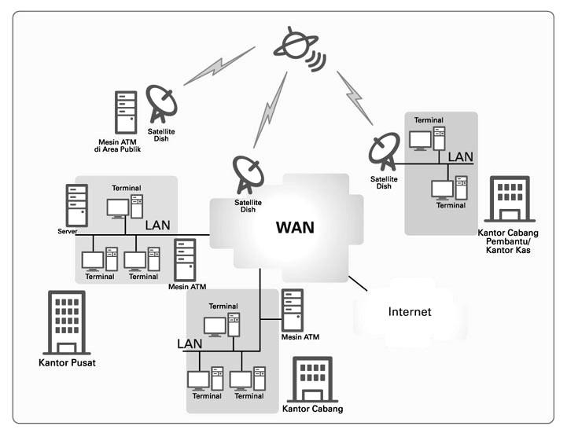
Ilustrasi WAN

Slide 23
Internet
Merupakan sebuah jaringan komputer yang besar dan dapat mencakup seluruh dunia. Seseorang yang terhubung ke internet berarti juga dapat berkomunikasi dengan semua komputer yang terhubung internet.
Untuk melakukan hal ini diperlukan sebuah mesin yang disebut gateway. Gateway berguna untuk melakukan hubungan dan terjemahan yang diperlukan baik perangkat keras maupun perangkat lunaknya.

Slide 24
Penggolongan Jaringan Berdasarkan Metode Koneksinya
Jaringan berkabel, yaitu jaringan yang menggunakan kabel untuk menghubungkan anggota jaringan. Ada beberapa macam kabel yang biasa digunakan dalam jaringan, yaitu kabel koaksial (coaxial), twisted pair yang meliputi kabel UTP (Unshielded Twisted Pair) dan kabel STP (Shielded Twisted Pair), serta serat optic (FO=fiber optic).
Jaringan nirkabel, yaitu jaringan yang menggunakan gelombang radio untuk koneksi antar anggota jaringan. Salah satu teknologi yang digunakan dalam wireless network ini adalah teknologi WIFI (wireless fidelity).

Slide 25
Penggolongan Jaringan Berdasarkan Topologinya
Topologi BUS
Beberapa host di hubungkan dengan jalur data backbone tunggal yaitu berupa kabel lurus panjang (kabel koaksial). Jumlah jaringan komputer yang dihubungkan dalam jaringan berpengaruh terhadap performance jaringan, karena hanya satu komputer yang dapat mengirimkan data dan komputer lain akan menunggu sampai data tersebut terkirim

Slide 26
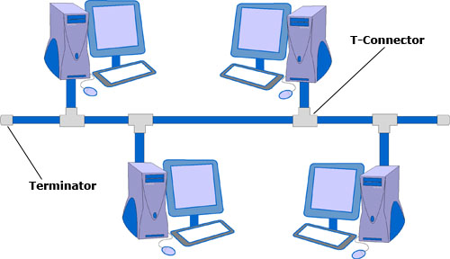
Ilustrasi Topologi Bus

Slide 27
Topologi Ring
Komputer dalam satu jaringan di hubungkan dengan sebuah kabel tunggal. Data yang dikirim akan melalui loop masing-masing komputer dalam satu arah.
Topologi Ring disebut juga dengan topologi aktif karena masing-masing komputer akan mengulangi sinyal data yang telah dikirim untuk diteruskan ke komputer selanjutnya. Metode yang digunakan dalam topologi bus adalah token passing.
Jika ada kerusakan pada kabel penghubung maka menyebabkan jaringan down. Untuk mengatasinya digunakan doublering, jika ring pertama rusak maka dapat digunakan ring kedua sebagai backup jaringan

Slide 28
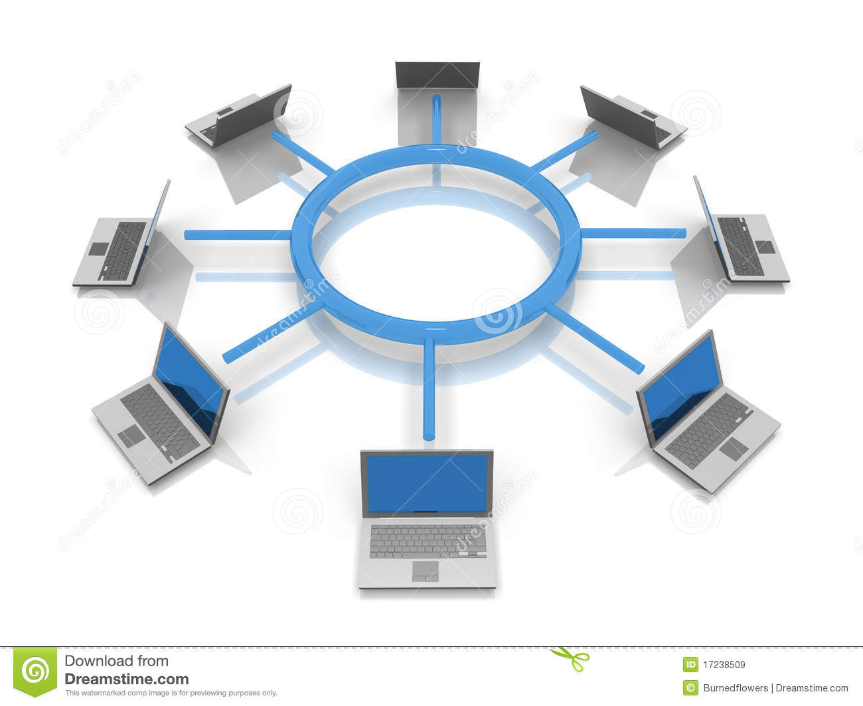
Ilustrasi Topologi Ring

Slide 29
Topologi Star
Semua host dihubungkan dengan sebuah simpul pusat yang dinamakan dengan HUB atau Switch.
Pada topologi ini manajemen komputer dalam jaringan menjadi lebih mudah disebabkan karena adanya titik pusat yang mengatur semuanya. Apabila sebuah komputer rusak maka komputer yang lain masih dapat dijalankan tanpa adanya gangguan dari yang mengalami kerusakan.
Jika HUB atau Switch rusak, akan berpengaruh di semua komputer dalam jaringan. Karena kemudahannya topologi ini banyak yang menggunakan.

Slide 30
Ilustrasi Topologi Star

Slide 31
Media transmisi pada jaringan komputer
Twistes pair
Coaxial cable
Fiber optic

Slide 32
Tugas Anda
Seorang petani mempunyai lahan seluas 1 hektar. Ia mengusahakan tanah tersebut untuk menanam tanaman buah-buahan. Belakangan, karena cuaca yang berubah-ubah, tanah di sekitar tanamannya menjadi lekas kering. Sebetulnya pasukan air didaerah itu cukup tersedia. Tetapi petani ingin juga menerapkan teknologi jaringan komputer untuk membantu menyirami tanamannya. Menurutmu apakah teknologi jaringan komputer dapat membantu usaha petani tersebut ? Jika ia teknologi jaringan apa yang dapat dipakai untuk menangani tanah pertanian seluas itu ?
Diskusi dan buat laporannya dalam bentuk makalah (MS Word) dan presentasi (MS Powerpoint). Sertakan juga sumber materi yang anda gunakan.

